Slide 1
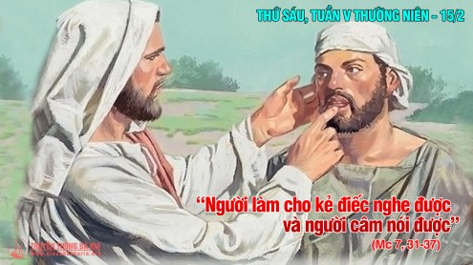

BAN TRUYỀN THÔNG
GP BAN MÊ THUỘT

Slide 2

Ca Nhập Lễ
94,6-7

Slide 3
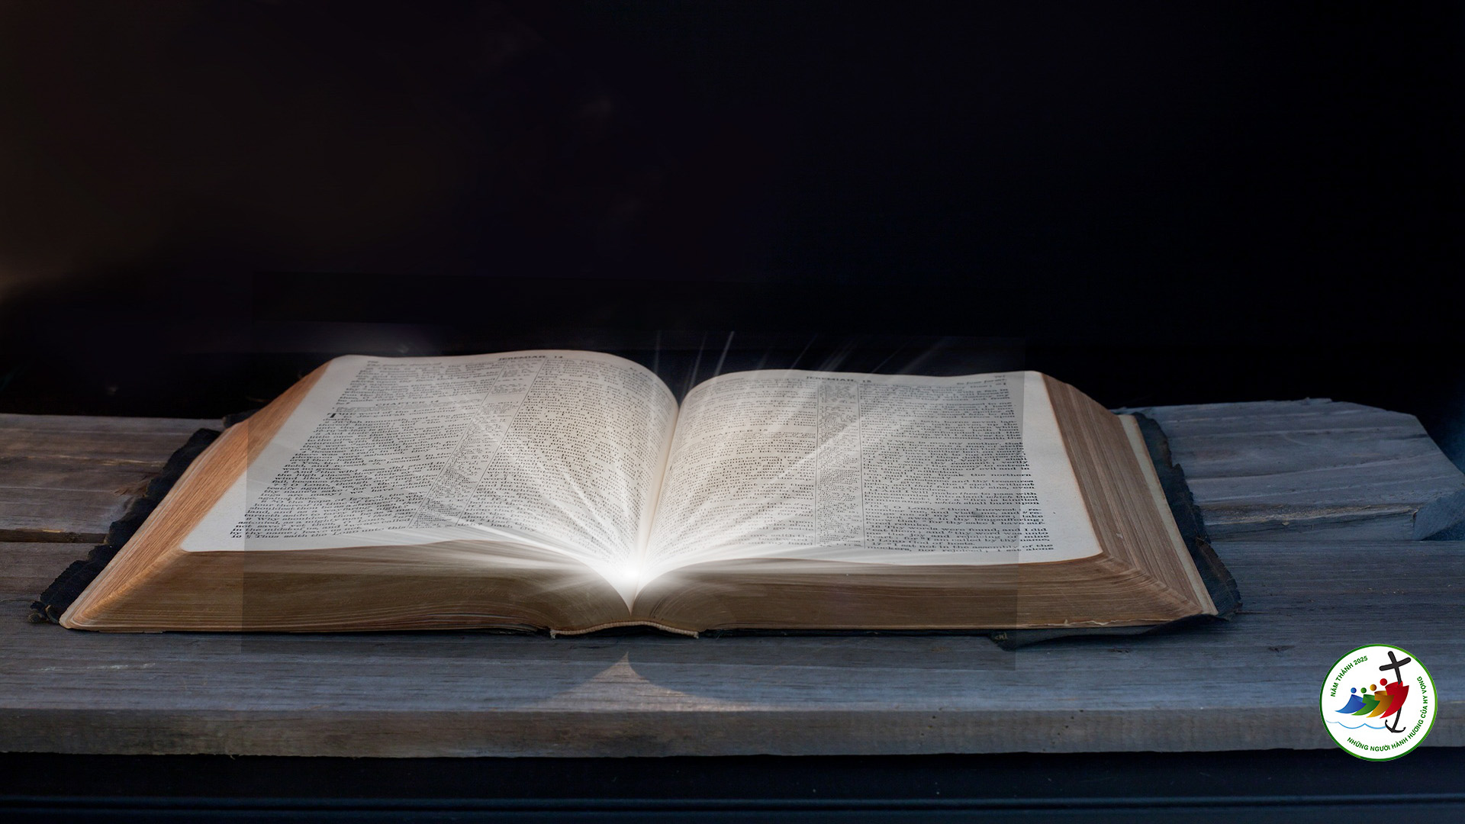
Bài đọc 1 St , 3, 1-8
“Các ngươi sẽ biết thiện ác như thần thánh”

Slide 4
ĐÁP CA
(Tv 31, 1-2, 5, 6 ,7)
Phúc thay người đươc tha thứ lỗi lầm.

Slide 5
Alleluia-alleluia:
Lạy Chúa, xin dạy bảo con theo lối bước của Chúa, và xin hướng dẫn con trong chân lý của Ngài Alleluia.

Slide 6
PHÚC ÂM: Mc 7, 31-37
BAN TRUYỀN THÔNG
GP BAN MÊ THUỘT

Slide 7


Slide 8
Ca Hiệp Lễ
Tv 106, 8-9

Slide 9
Ca Kết Lễ

Slide 10
BAN TRUYỀN THÔNG
GP BAN MÊ THUỘT

